Slide 1
Startup Coding with C [Dev C++설치 및 구동] for data science and mathematical model simulation
Pusan National University
Jong-Hyeon Seo / Ezfarm

Slide 2
Startup Coding with C
실변수해석과 함수해석학으로 시작하는 미분방정식
소프트웨어 공학과 관점
집합론과 실해석으로 시작하는 확률론
정수론과 대수학으로 시작하는 암호학
조선왕조 실록으로 시작하는 한국 근대사
전공별 관점
헤겔 철학으로 시작하는 법리학
라틴어로 시작하는 중세문학
집합론으로 시작하는 교양수학
현재 우리 관점
사영기하학으로 시작하는 서양미술
확률론으로 시작하는 금융분석
선형대수로 시작하는 컴퓨터 그래픽

Slide 3

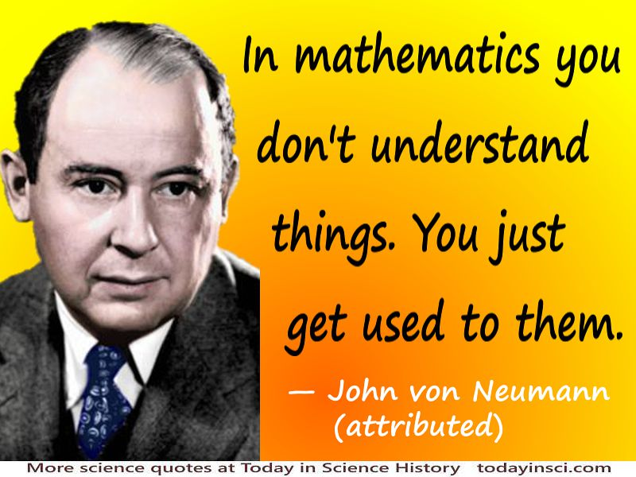
Startup Coding with C [Dev C++설치 및 구동] for data science and mathematical model simulation
programming
Pusan National University
Jong-Hyeon Seo / Ezfarm

Slide 4
Startup Coding with C [Dev C++설치 및 구동] for data science and mathematical model simulation
C coding
www.github.com/hyeonni94
[부산대학특강]을 클릭하고
파일을 다운로드하고 압축을 풉니다.
Pusan National University
Jong-Hyeon Seo / Ezfarm

Slide 5
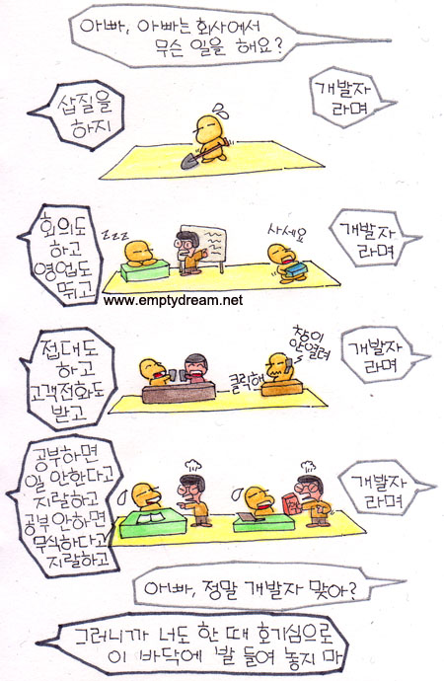
Index
Coding
문제 제시
발사체 운동(상미분 방정식) – 시뮬레이션
선형회귀분석(최소제곱법) – 데이터 과학
Programming Language
절차지향, 객체지향, 함수형
C의 역사
Dev C++ 설치
통합 개발환경
설치, 환경설정
C 시작하기
"Hello World" 출력하기
Compile Process
Process & Memory
Index
코딩이란
문제제시
프로그래밍 언어
Dev C++ 설치
C 시작하기
컴파일 과정
프로세스와 메모리

Slide 6



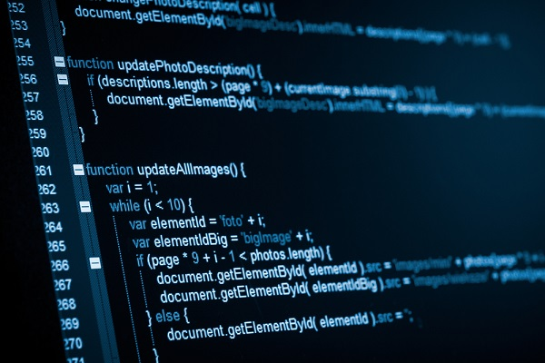
Coding
Algorithm
Index
코딩이란
문제제시
프로그래밍 언어
재료 - 변수
레시피 - 알고리즘
요리 - 프로그램
Dev C++ 설치
C 시작하기
Coding
컴파일 과정
프로세스와 메모리

Slide 7
문제 제시 - 발사체 운동
Index
코딩이란
문제제시
프로그래밍 언어
Dev C++ 설치
C 시작하기
컴파일 과정
프로세스와 메모리

Slide 8
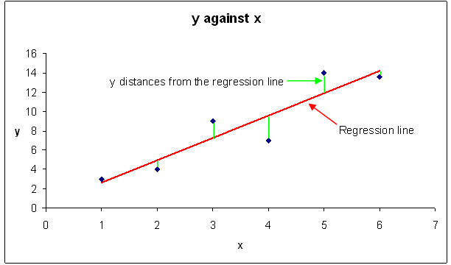
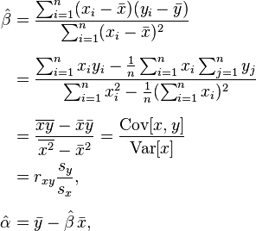
최종 과제
Index
코딩이란
문제제시
프로그래밍 언어
Dev C++ 설치
C 시작하기
컴파일 과정
프로세스와 메모리
MATLAB이나 R, Python같은 언어에서 기본적으로 제공하는 툴로 문제를 쉽게 해결할 수 있기 때문에 문제 해결 자체가 목표가 아님.
수업의 목표는 C언어가 제공하는 기초적인 문법만을 이용해서 문제를 해결하려고 노력함으로써 코딩의 본질을 깨닫는 것.

Slide 9
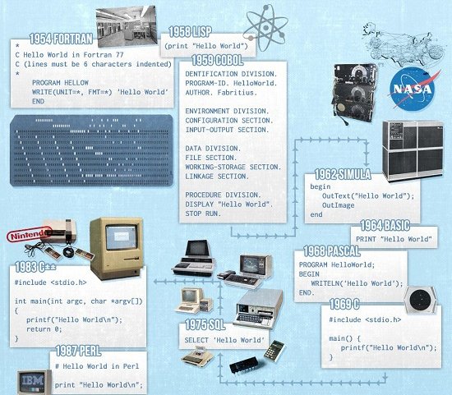
Programming Language
Index
코딩이란
문제제시
프로그래밍 언어
Dev C++ 설치
C 시작하기
컴파일 과정
프로세스와 메모리

Slide 10
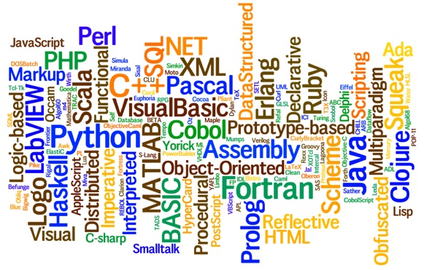
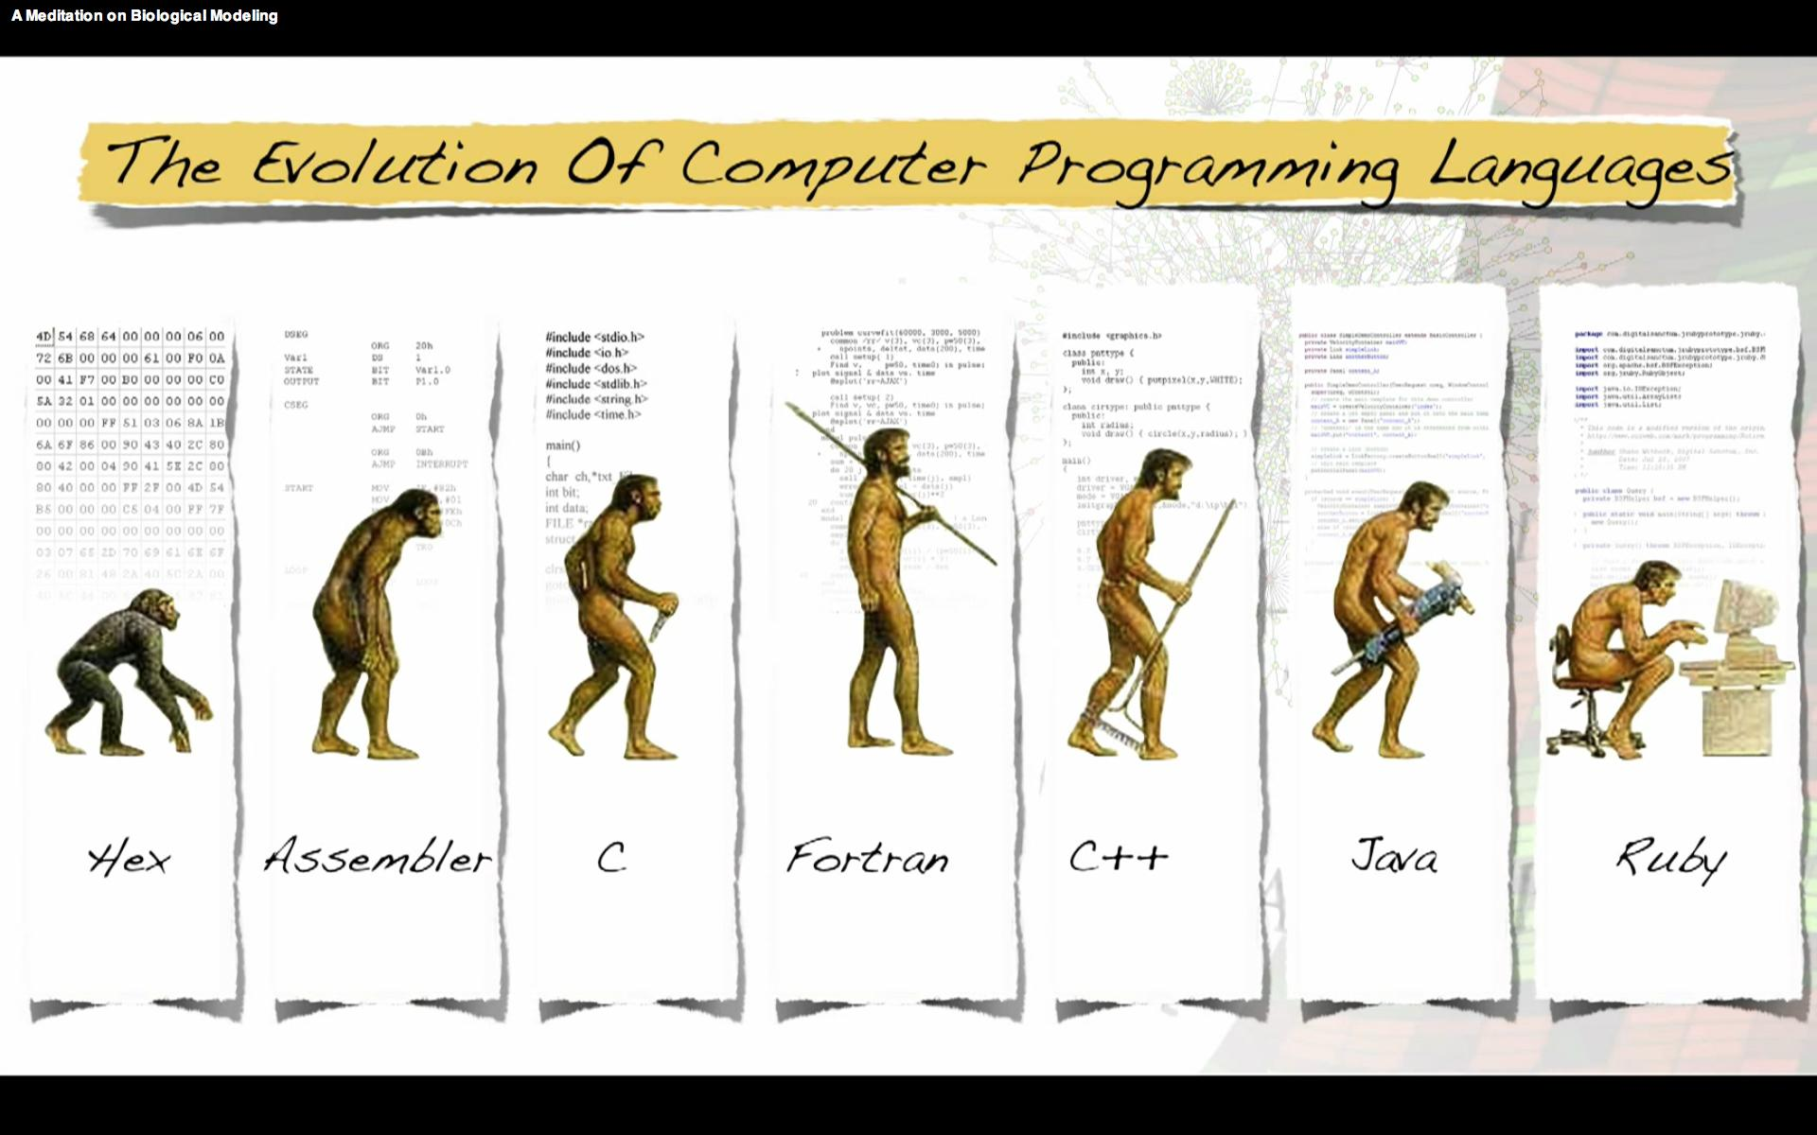
Programming Language
Index
코딩이란
문제제시
프로그래밍 언어
Dev C++ 설치
C 시작하기
컴파일 과정
프로세스와 메모리

Slide 11
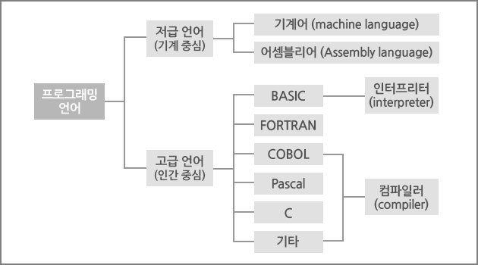
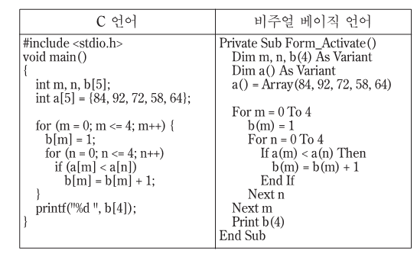
Programming Language
Script Language
VBA
MATLAB
JAVA Script
Python
R
Index
코딩이란
문제제시
프로그래밍 언어
Dev C++ 설치
C 시작하기
컴파일 과정
프로세스와 메모리

Slide 12
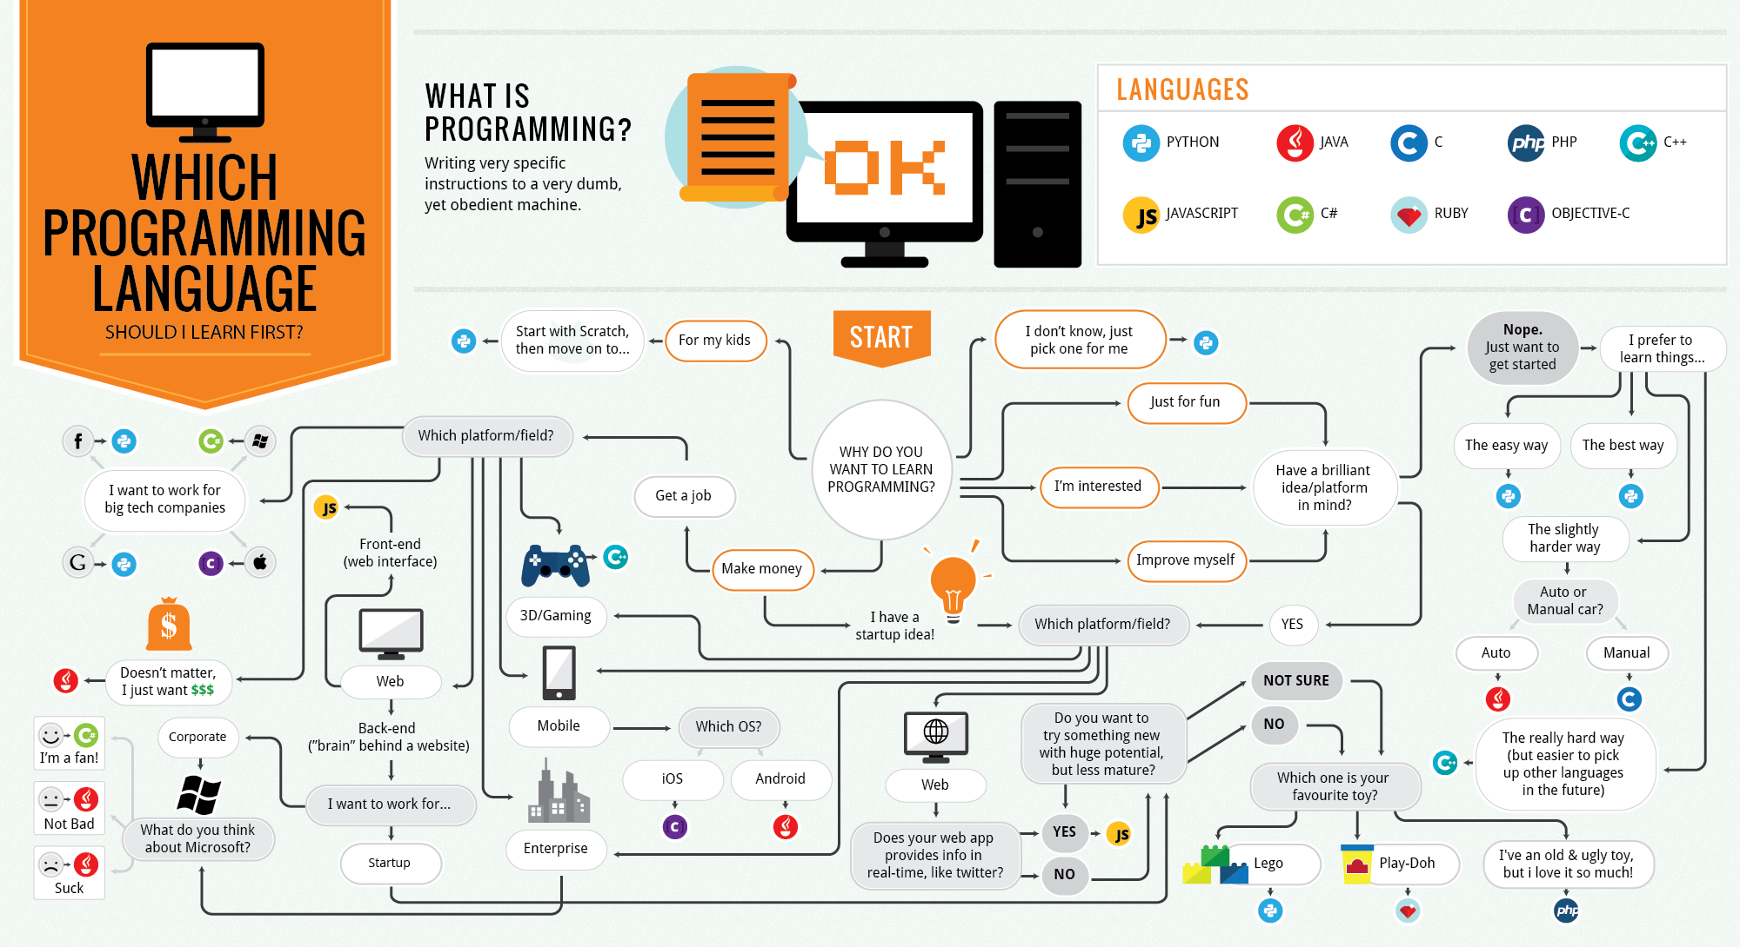
Programming Language
Index
코딩이란
문제제시
프로그래밍 언어
Dev C++ 설치
C 시작하기
컴파일 과정
프로세스와 메모리

Slide 13

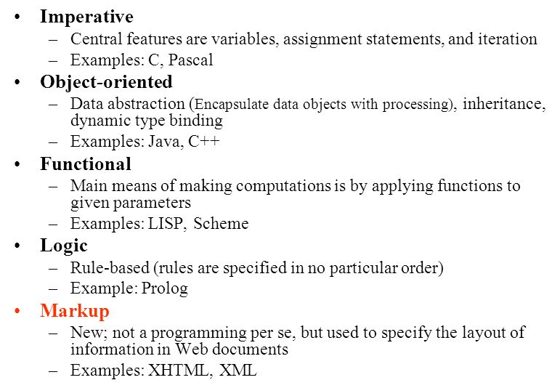
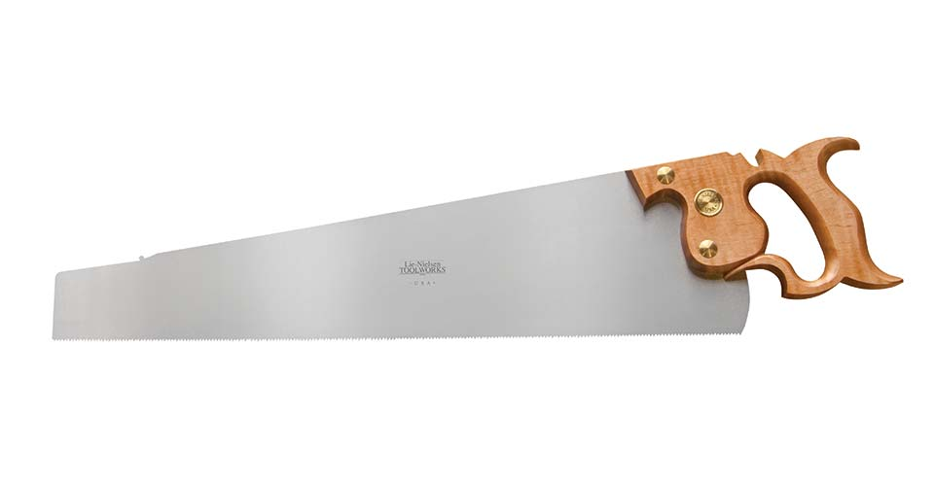

Programming Language
Index
코딩이란
문제제시
프로그래밍 언어
Dev C++ 설치
C 시작하기
컴파일 과정
프로세스와 메모리

Slide 14

Programming Language
절차 지향형 프로그래밍
C, Pascal, Perl
define variable
initialize variable
input variable
solve problem (with variable)
output variable
Index
코딩이란
문제제시
System Module
프로그래밍 언어
function input_by_key()
System Code
return input variable
Dev C++ 설치
Sub Module
C 시작하기
function input()
var p
p = 0
p = input_by_key()
return p
컴파일 과정
Main
프로세스와 메모리
var a, b
a = 0, b = 0
a = input()
b = compute(a)
print(b)
function compute(b)
var c
c = 0
c = b+3
return c
수업은 C의 패러다임인 절차형 방식으로서 주어진 문제를 여러 개의 작은 모듈로 분해하여 각각을 테스트하고 이를 조립하는 방식으로 진행한다.

Slide 15
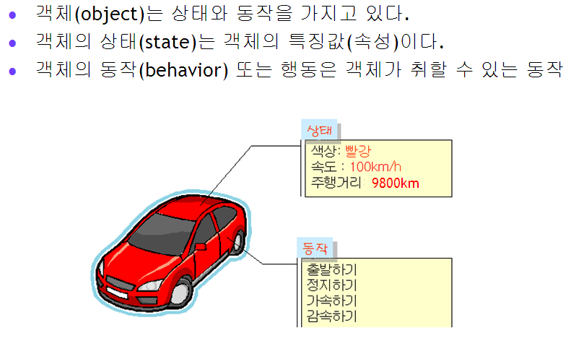
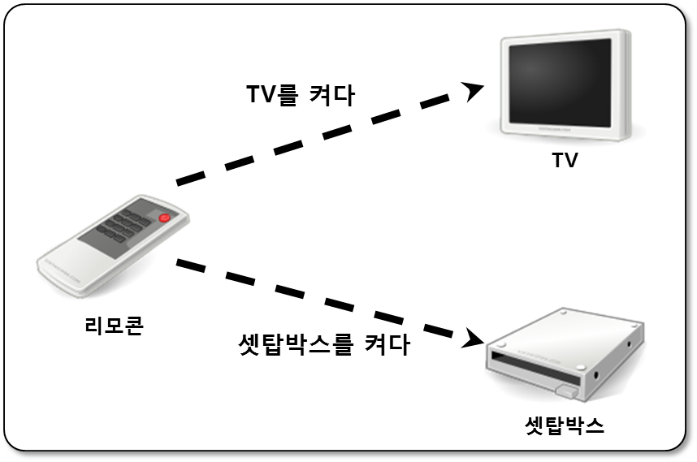
Programming Language
객체 지향형 프로그래밍
Java, C++, C#, Python
Index
코딩이란
문제제시
프로그래밍 언어
Dev C++ 설치
C 시작하기
컴파일 과정
프로세스와 메모리
절차 지향형 : 변수가 목적어 compute(a,b) (a와 b를 가지고 계산하라.)
객체 지향형 : 변수가 주어 a.compute(b) (a는 b를 가지고 계산한다.)

Slide 16
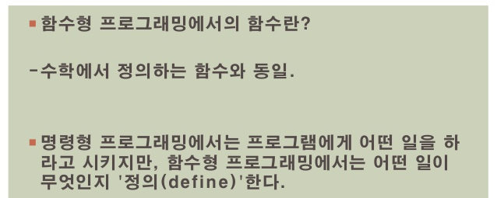
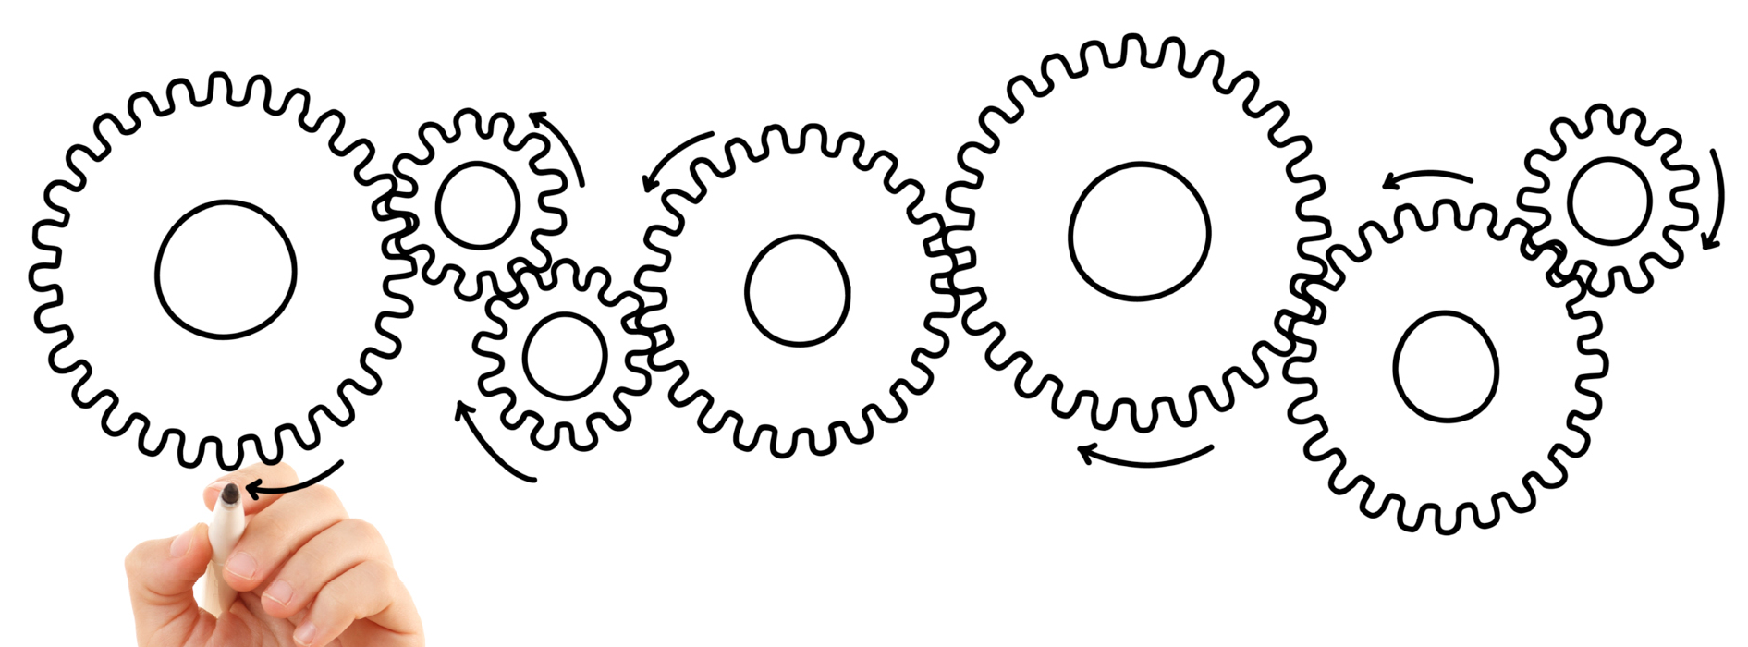
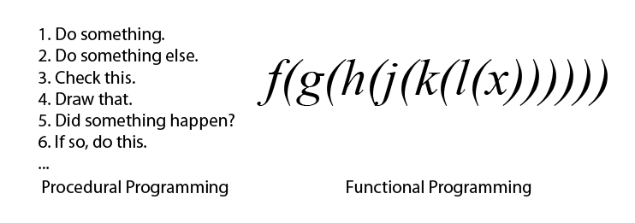
Programming Language
함수형 프로그래밍
Haskell, Scala, Clojure
C++, C#, Python, Java
Index
코딩이란
현재 쓰이는 대부분의 언어들은 절차지향, 객체지향, 함수형 프로그래밍을 동시에 지원한다.
즉, 문법보다는 패러다임이 중요하다.
문제제시
프로그래밍 언어
Dev C++ 설치
C 시작하기
명령형 프로그래밍 : 데이터나 로직이 계산 과정에서 언제나 변할 수 있음을 가정
함수형 프로그래밍: 데이터나 로직이 계산 과정에서 절대로 변할 수 없음을 가정
컴파일 과정
프로세스와 메모리

Slide 17
Programming Language
문제해결을 위한 로직을 정확하다면 구글이나 'Stack Overflow'에서 간단한 검색만으로 원하는 언어로 해당 로직을 계산하는 코드나 문법을 알아낼 수 있다. 때문에 코딩에서 중요한 것은 문법이 아니라 문제 해결을 위한 로직을 프로그래밍 언어의 패러다임에 맞게 정확히 표현할 수 있는지 여부이다. 이것을
Computational Thinking
이라고 부른다.
C
#include <stdio.h>
int main()
{
int sum =0, i=0;
while(i < 100)
{
i++;
if (i %2 != 0)
sum =+ i;
}
printf("%d", sum);
return 0;
}
Index
코딩이란
문제제시
JAVA (Version 8)
프로그래밍 언어
import java.util.stream.IntStream;
public class Test {
public static void main(String[] args)
{
Integer sum =
IntStream.range(0, 100)
.filter(s -> s%2 != 0)
.reduce(0, (x,y) -> x+y);
System.out.println(sum);
}
}
Dev C++ 설치
C 시작하기
컴파일 과정
JAVA, MATLAB, Python을 포함한 현재까지 새로 만들어진 거의 모든 언어들이 C와 C++로 만들어 졌다. 왜냐하면 컴퓨터는 선형적(명령형 방식)으로 만 처리가능하기 때문이다. 즉, 문제해결을 위한 패러다임이 바뀌면서 코딩 문법이 변하더라도 여러분이 입력한 코드는 마지막 단계에서 결국 명령형 방식으로 번역되어 처리될 수 밖에 없다. C를 배우면서 명령형 방식의 하드웨어 친화적인 소프트웨어 동작 원리에 익숙해 진다면 다른 언어나 툴을 사용하더라도 언어의 장단점과 문제점을 제대로 파악할 수 있어서 더 어려운 과정으로 나아가려 하거나 데이터가 많아져서 최적화가 필요할 경우 그러한 지식이 큰 도움이 된다.
프로세스와 메모리
MATLAB
R
Python
v = 1:100;
s = sum(v(mod(v,2) ~= 0));
disp(s)
s <- sum(seq(1,100, by=2))
print(s)
s = sum([i for i in range(1,100,2)])
print(s)
v <- 1:100
s <- sum(v[v %% 2!=0])
print(s)
s = sum(1:2:100);
disp(s)
s = sum([2*i+1 for i in range(50)])
print(s)

Slide 18
Programming Language
명령형
벡터형
객체지향
함수형
add(a,b)
return a + b
end
compute (n)
i <- 1
val <- 0
repeat 1 to n
val <- add(val, i)
i <- i+1
end
return sum
end
compute (n)
v <- vector(1:100)
return sum(v)
end
class S
val, ed
init
val <- 0
end
operate(b)
val <- val + b
end
compute()
i <- 1
repeat 1 to ed
operate(i)
i <- i+1
end
end
get()
return val
end
add (a,b)
return a + b
end
gen (i)
return (i+1)
end
compute (st, n, oper)
return
stream(st, gen)
.reduce(st, oper)
.limit(n)
end
Index
코딩이란
문제제시
main(n)
sum <- compute(100)
print sum
end
프로그래밍 언어
Dev C++ 설치
C 시작하기
컴파일 과정
프로세스와 메모리
main ()
sum <- compute(100)
print sum
end
main
sum <- compute(1,n,add)
print sum
end
main
S s <- new S(100)
s.compute()
print s.get()
end
main(n)
S s <- new S()
s.compute(100)
print s.get()
end

Slide 19
Programming Language
명령형
객체지향
함수형
add(a,b)
return a + b
end
compute (st, ed, *val)
i <- st
*val <- 0
repeat from st to ed
*val <- add(val, i)
i <- i+1
end
end
class T extend S
st
init(s,e)
st <- s
ed <- e
end
compute()
i <- st
repeat from st to ed
operate(i)
i <- i+1
end
end
add (a,b)
return a + b
end
gen (i)
return (i+1)
end
compute (st, n, oper)
return
stream(st, gen)
.parallel()
.reduce(st, oper)
.limit(n)
end
Index
코딩이란
문제제시
프로그래밍 언어
Dev C++ 설치
C 시작하기
컴파일 과정
main ()
val1 = 0
val2 = 0
process(compute, 1, 49, &val1)
process(compute, 50, 100, &val2)
print val1 + val2
end
프로세스와 메모리
main
sum <- compute(1,n,add)
print sum
end
main
S s1 <- new T(1,49)
S s2 <- new T(50,100)
Process p <- new Process(2)
p.add(s1)
p.add(s2)
p.run()
print s1.get() + s2.get()
end
main(n)
S s <- new S()
s.compute(100)
print s.get()
end

Slide 20
Programming Language
명령형
객체지향
함수형
mult(a,b)
return a * b
end
compute (n, opt=0)
i <- 1
if opt == 0
val <- 0
else
val <- 1
end
repeat 1 to n
if opt == 0
val <- add(val, i)
else
val <- mult(val,i)
end
i <- i+1
end
return val
end
class P extend S
init
val <- 1
end
operator(b)
val <- val * b
end
mult (a,b)
return a * b
end
Index
코딩이란
main
prod <- compute(n, mult)
print prod
end
문제제시
프로그래밍 언어
Dev C++ 설치
main
S p <- new P()
p.compute(100)
print s.get()
end
C 시작하기
벡터형
컴파일 과정
compute(n, opt = 0)
v <- vector(1:100)
if opt == 0
return sum(v)
else
return round(exp(sum(log(v)))
end
end
프로세스와 메모리
main(n)
prod <- compute(100, 1)
print prod
end
main ()
prod <- compute(100,1)
print prod
end
main(n)
S s <- new S()
s.compute(100)
print s.get()
end

Slide 21
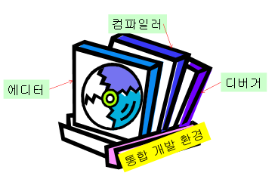
Dev C++ 설치
통합 개발 환경(IDE: integrated development environment)
에디터 + 컴파일러 + 디버거
Visual Studio Express : 마이크로소프트 제작
Dev-C++ : 오픈 소스 프로젝트
Index
코딩이란
문제제시
프로그래밍 언어
Dev C++ 설치
C 시작하기
컴파일 과정
프로세스와 메모리

Slide 22
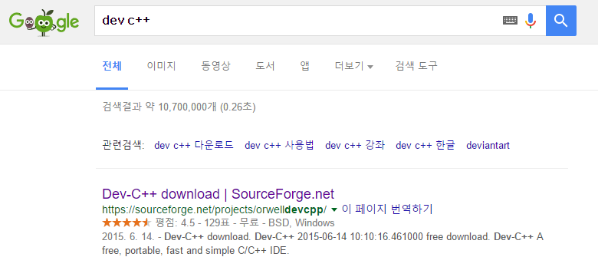

Dev C++ 설치
Index
코딩이란
문제제시
프로그래밍 언어
Dev C++ 설치
C 시작하기
컴파일 과정
프로세스와 메모리
1. 구글에서 Dev C++을 입력한다.
2. SourceForge.net의 다운로드링크를 누른다.

Slide 23
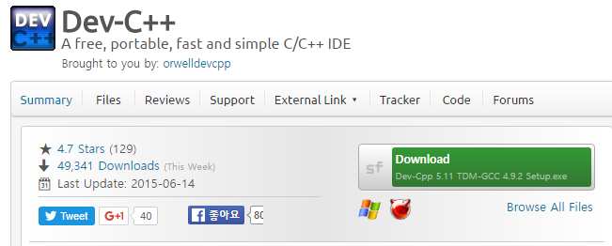
Dev C++ 설치
Index
코딩이란
문제제시
프로그래밍 언어
Dev C++ 설치
C 시작하기
1. Download 버튼을 누른다.
컴파일 과정
프로세스와 메모리

Slide 24
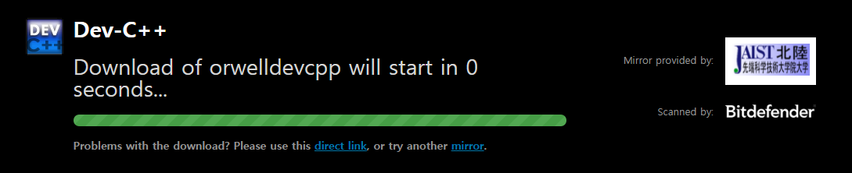
Dev C++ 설치
Index
코딩이란
문제제시
프로그래밍 언어
Dev C++ 설치
C 시작하기
컴파일 과정
1. 5초 후에 자동으로 다운로드 된다.
2. Chrome의 경우 아래와 같이 다운로드 항목이 브라우저 아래에 표시된다.
3. 해당파일을 클릭하여 실행한다.
프로세스와 메모리

Slide 25
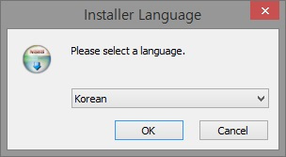
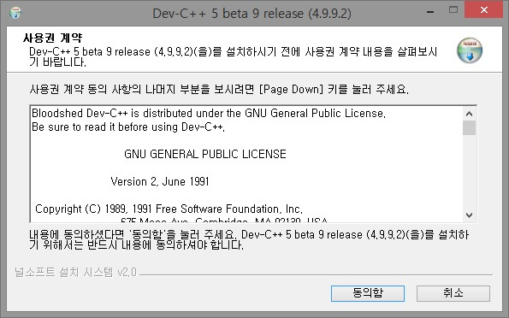
Dev C++ 설치
Index
코딩이란
문제제시
프로그래밍 언어
Dev C++ 설치
C 시작하기
컴파일 과정
프로세스와 메모리

Slide 26
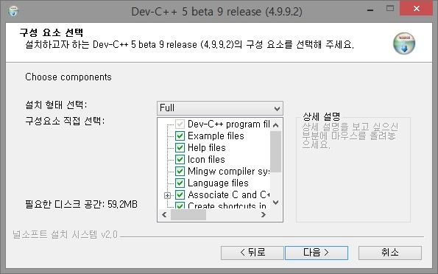
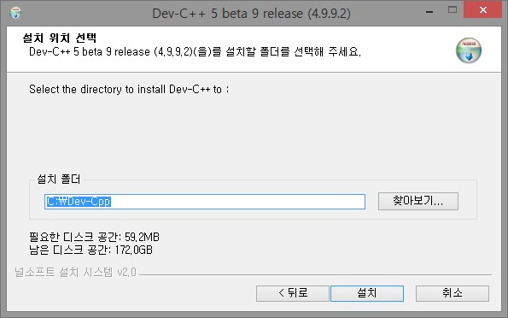
Dev C++ 설치
Index
코딩이란
문제제시
프로그래밍 언어
Dev C++ 설치
C 시작하기
컴파일 과정
프로세스와 메모리

Slide 27
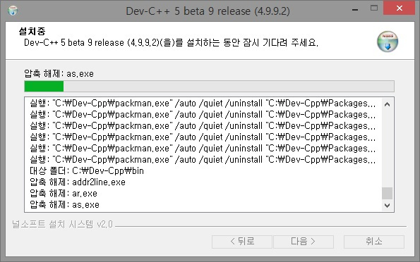
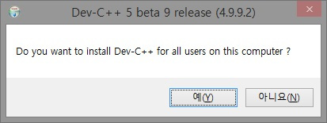
Dev C++ 설치
Index
코딩이란
문제제시
프로그래밍 언어
Dev C++ 설치
C 시작하기
컴파일 과정
프로세스와 메모리

Slide 28
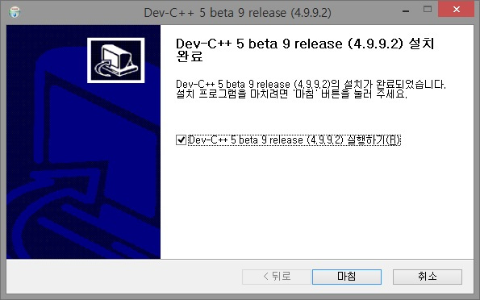
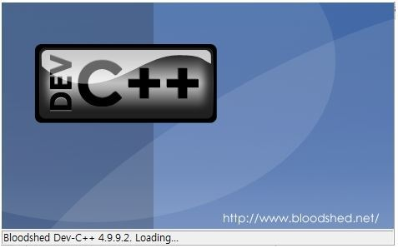
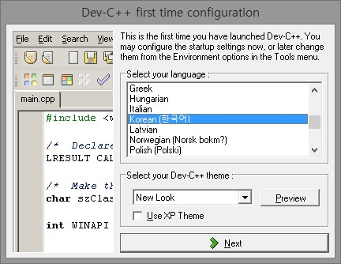
Dev C++ 설치
Index
코딩이란
문제제시
프로그래밍 언어
Dev C++ 설치
C 시작하기
컴파일 과정
프로세스와 메모리
처음 실행할 때 언어, 폰트 등을 설정할 수 있다.
[Next] 버튼을 눌러 기본설정을 사용할 수 있다.

Slide 29
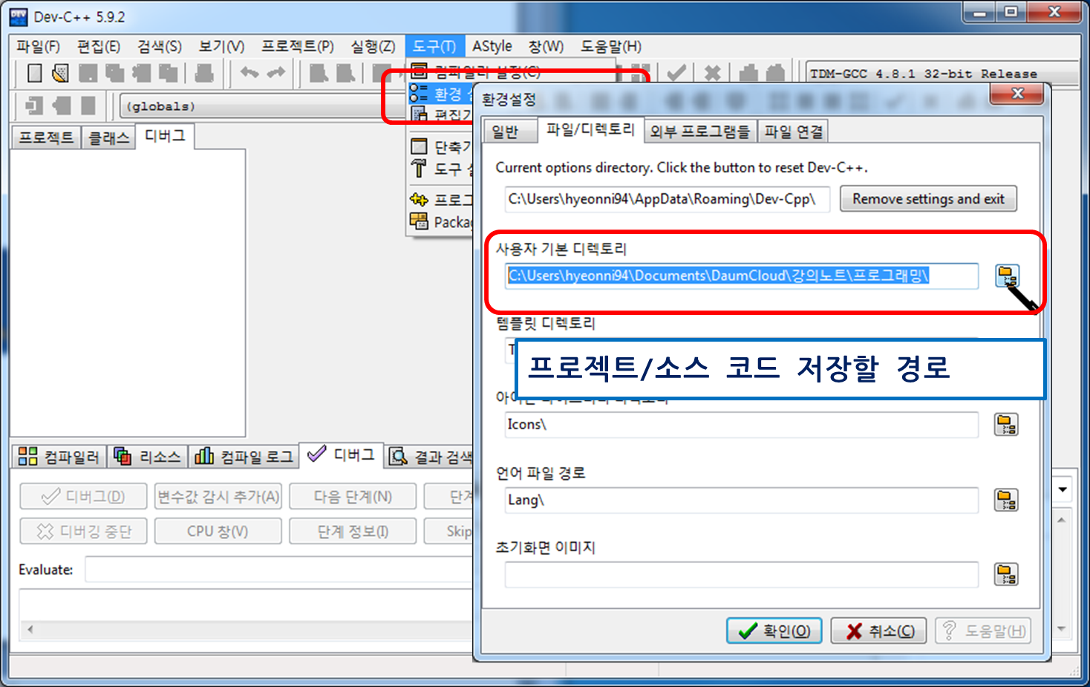
Dev C++ 설치
Index
코딩이란
문제제시
프로그래밍 언어
Dev C++ 설치
C 시작하기
컴파일 과정
프로세스와 메모리

Slide 30
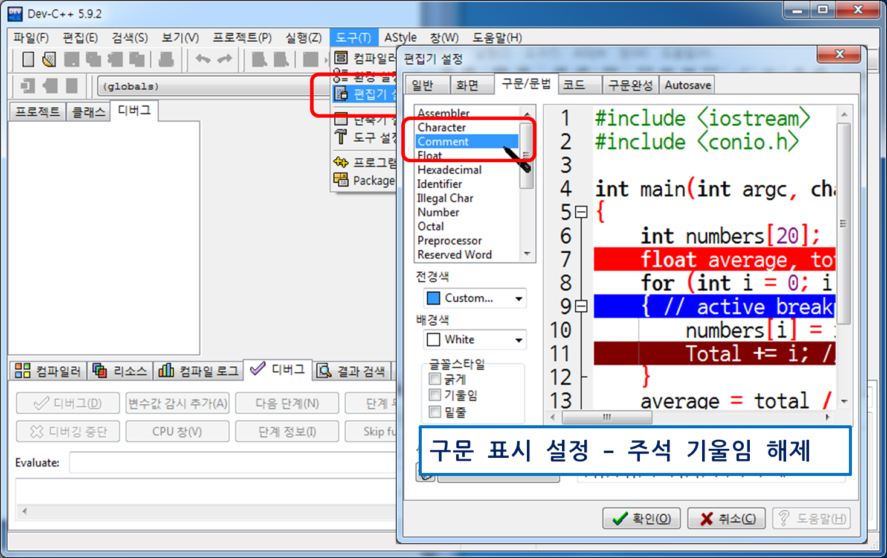
Dev C++ 설치
Index
코딩이란
문제제시
프로그래밍 언어
Dev C++ 설치
C 시작하기
컴파일 과정
프로세스와 메모리

Slide 31
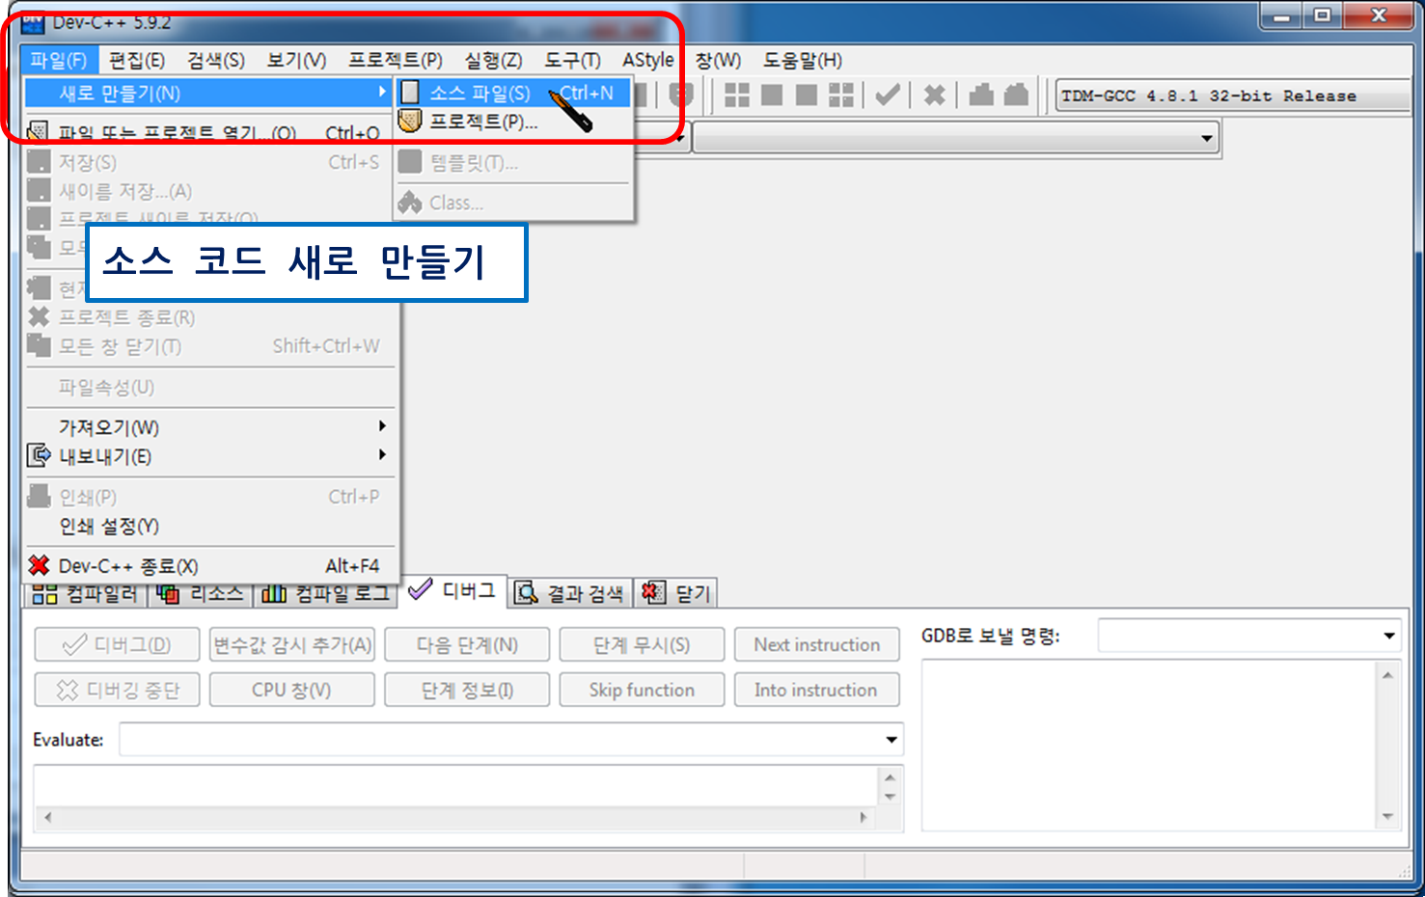
C 시작하기
Index
코딩이란
문제제시
프로그래밍 언어
Dev C++ 설치
C 시작하기
컴파일 과정
프로세스와 메모리

Slide 32
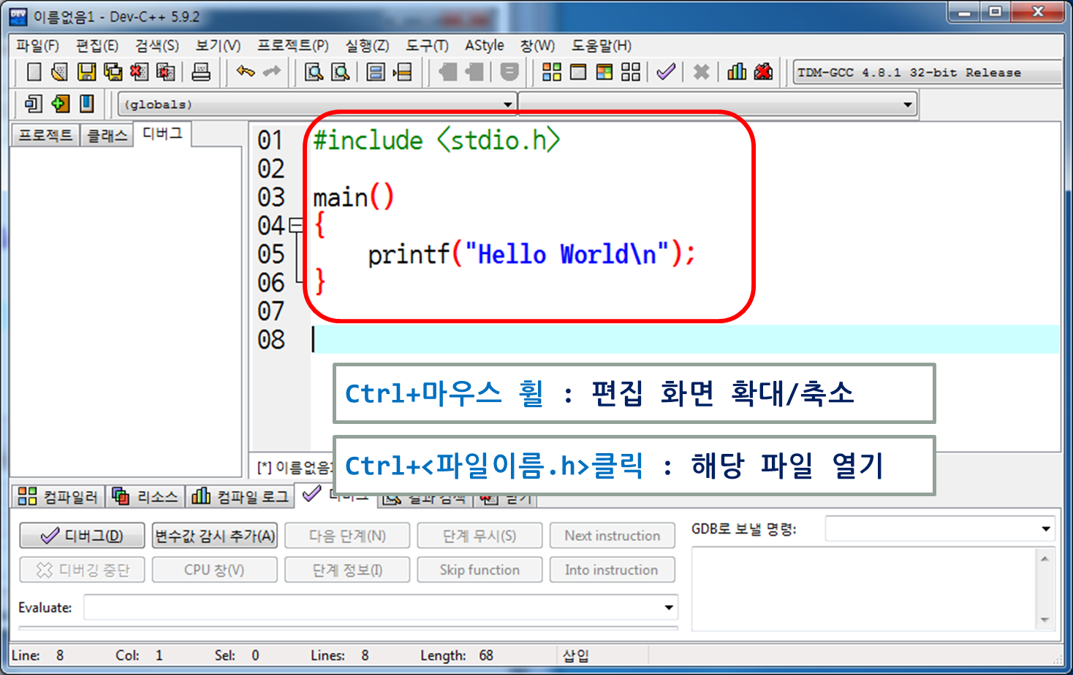
C 시작하기
Index
코딩이란
문제제시
프로그래밍 언어
Dev C++ 설치
C 시작하기
컴파일 과정
프로세스와 메모리

Slide 33
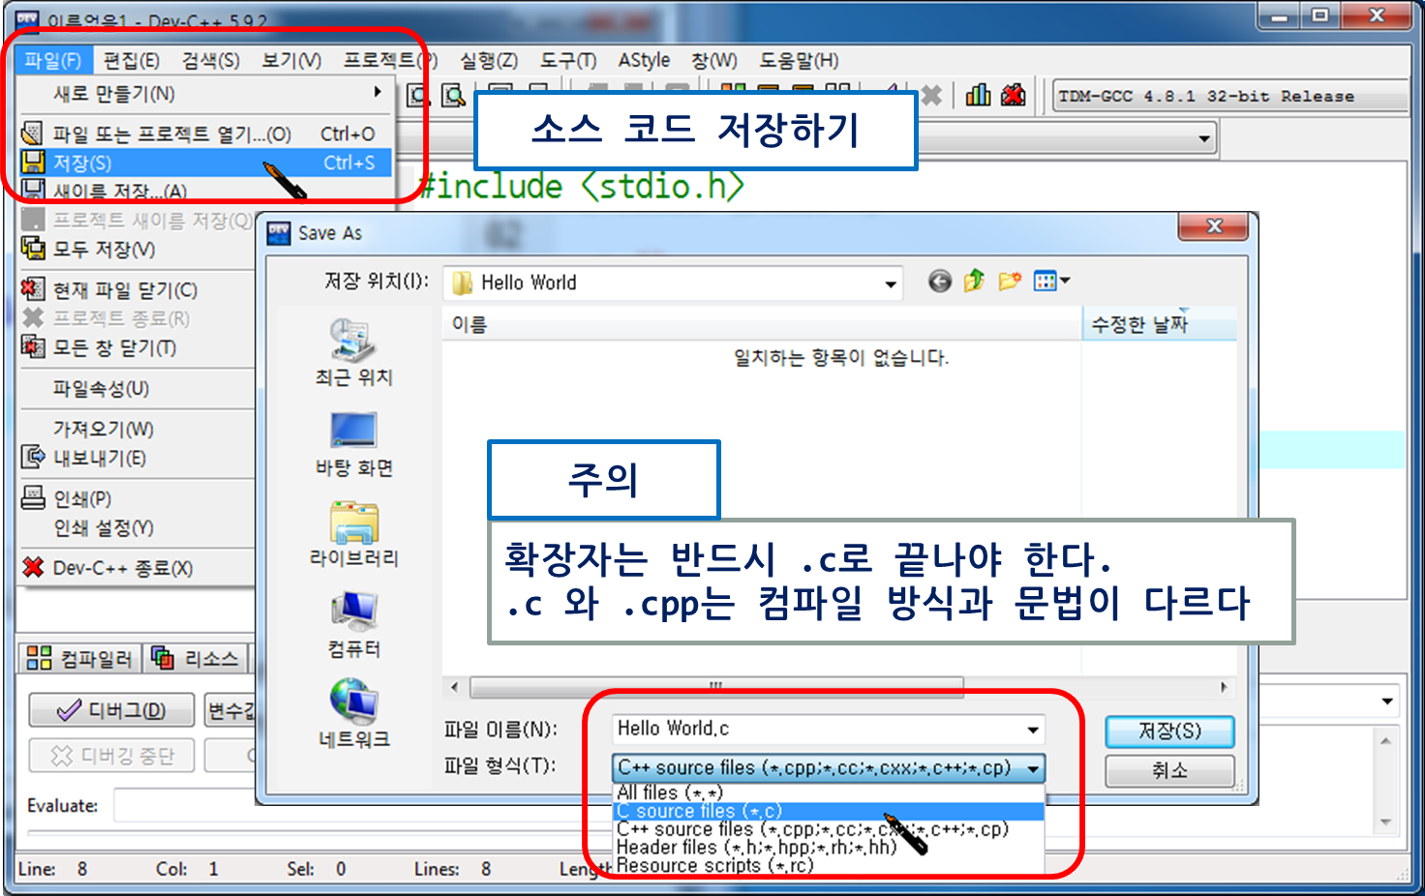
C 시작하기
Index
코딩이란
문제제시
프로그래밍 언어
Dev C++ 설치
C 시작하기
컴파일 과정
프로세스와 메모리

Slide 34
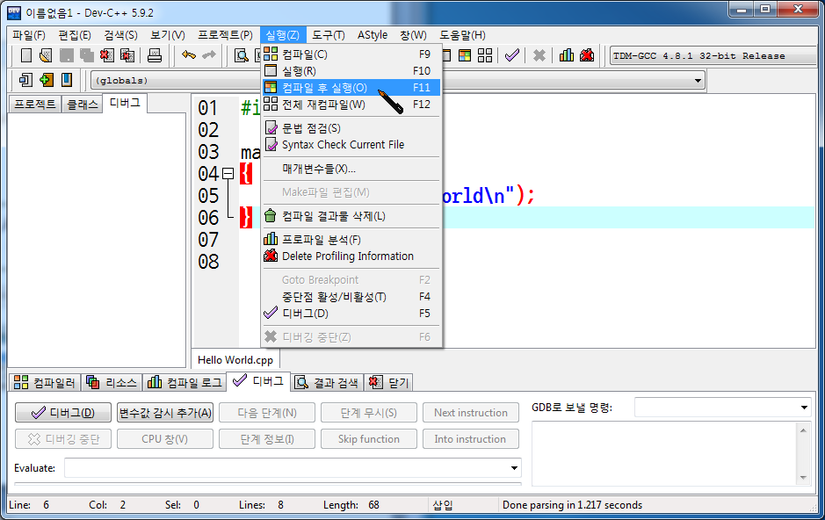
C 시작하기
Index
코딩이란
문제제시
컴파일 후 실행하기
프로그래밍 언어
Dev C++ 설치
C 시작하기
컴파일 과정
프로세스와 메모리

Slide 35
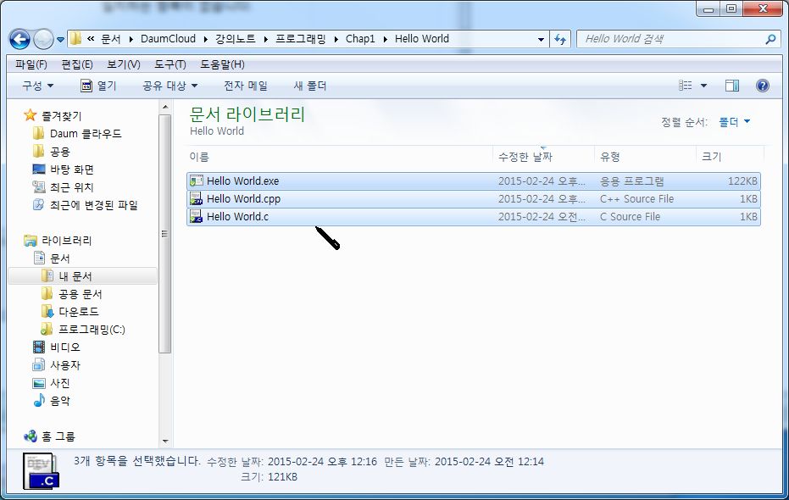
C 시작하기
Index
코딩이란
문제제시
프로그래밍 언어
Dev C++ 설치
C 시작하기
컴파일 과정
참고
프로세스와 메모리
더블 클릭해서 프로그램을 실행하면 순식간에 나타났다가 사라진다.

Slide 36

Compile Process
Index
코딩이란
문제제시
프로그래밍 언어
Dev C++ 설치
C 시작하기
컴파일 과정
프로세스와 메모리
Notes:
출처 : xkcd.com

Slide 37




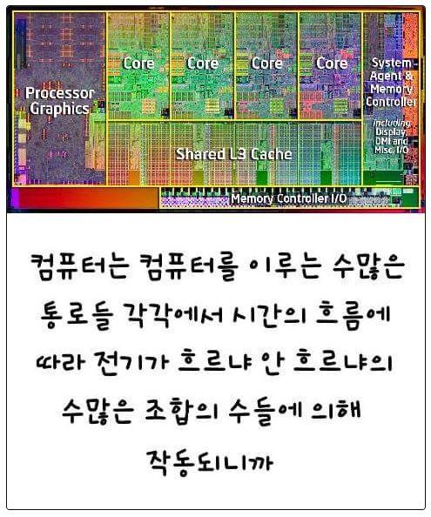



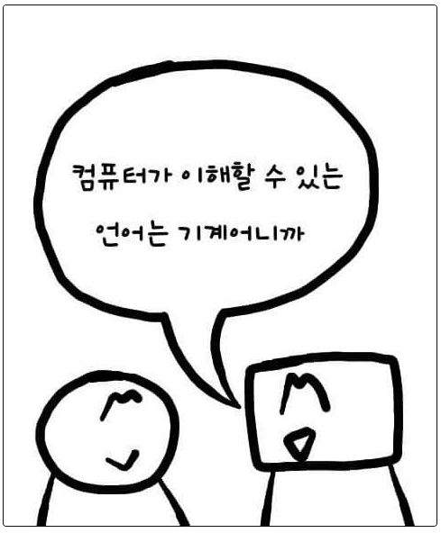
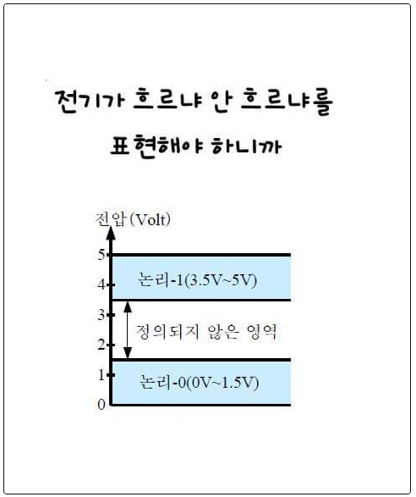
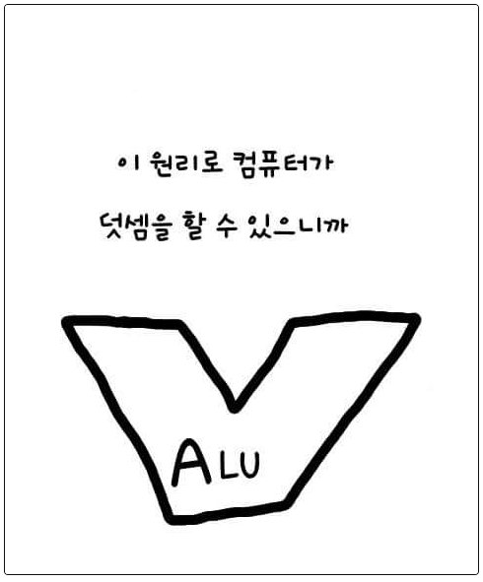
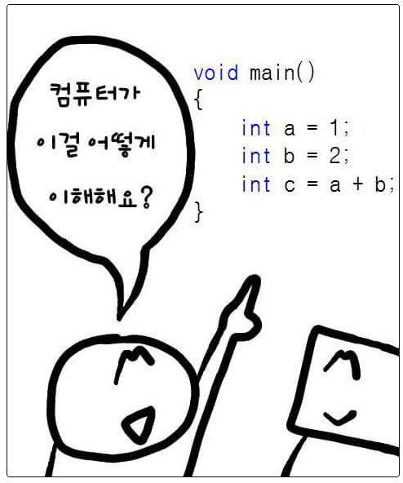
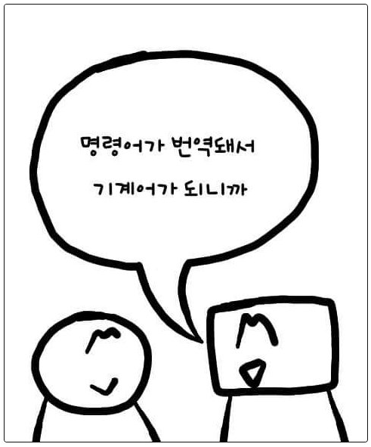

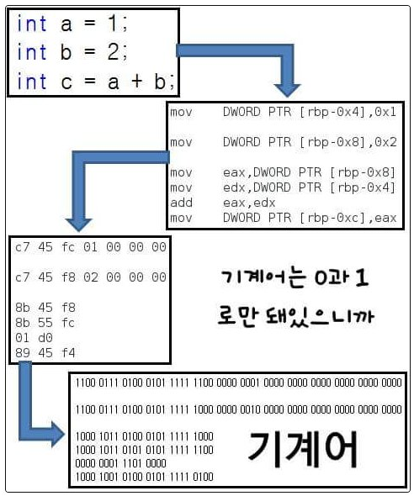
Compile Process
Index
코딩이란
문제제시
프로그래밍 언어
Dev C++ 설치
C 시작하기
컴파일 과정
프로세스와 메모리
Notes:
출처 http://m.humoruniv.com/board/read.html?table=pds&st=week&pg=0&number=523249

Slide 38
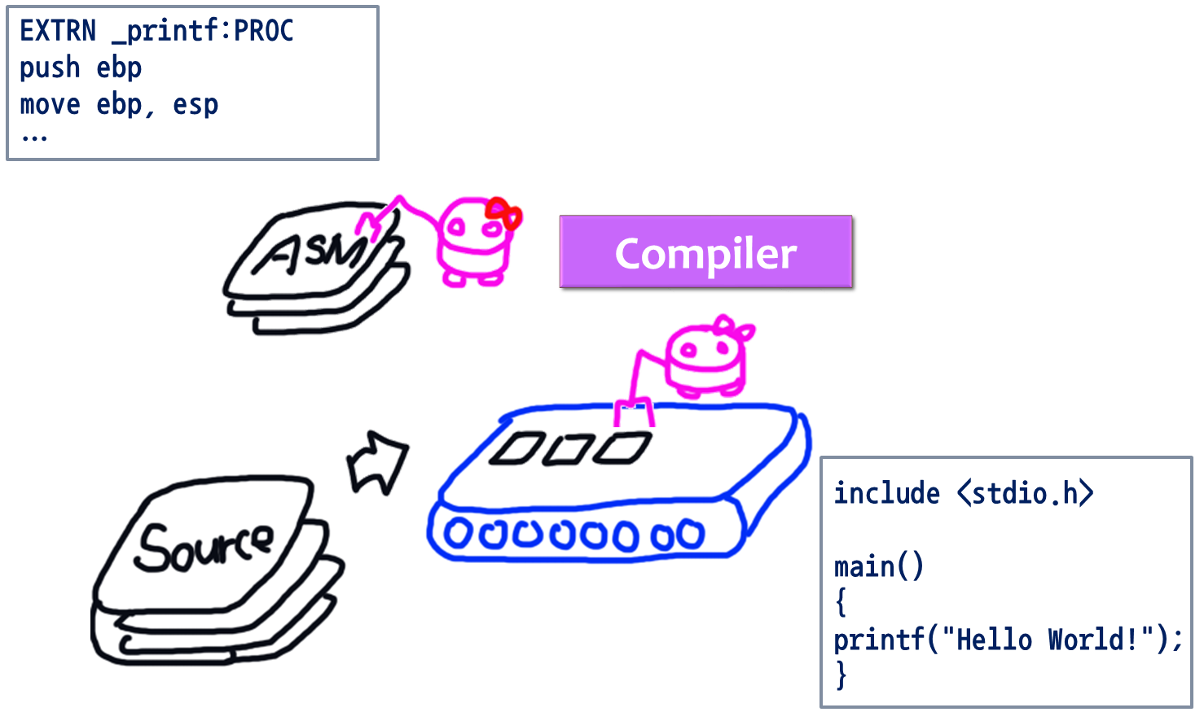
Compile Process
Index
코딩이란
문제제시
프로그래밍 언어
Dev C++ 설치
C 시작하기
컴파일 과정
프로세스와 메모리

Slide 39
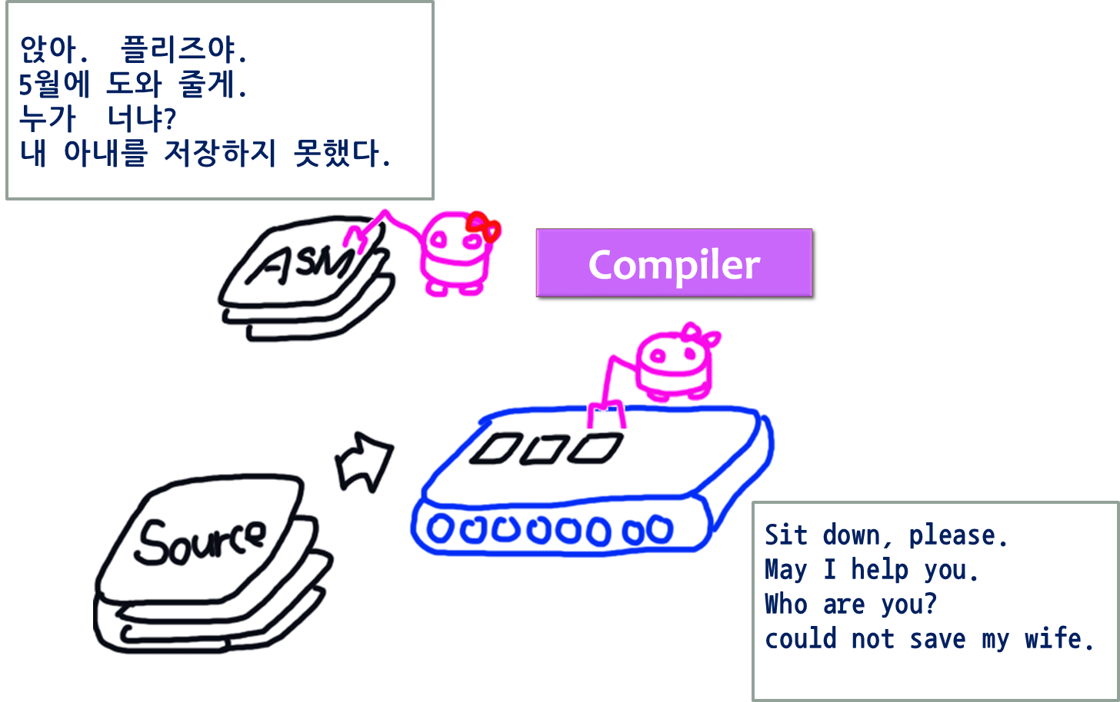
Compile Process
Index
코딩이란
문제제시
프로그래밍 언어
Dev C++ 설치
C 시작하기
컴파일 과정
프로세스와 메모리

Slide 40
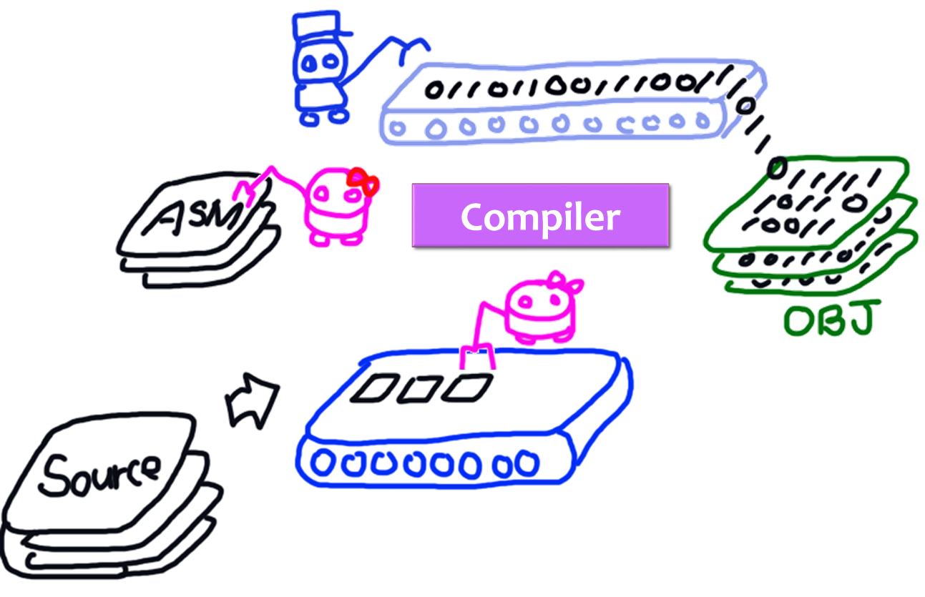
Compile Process
Index
코딩이란
문제제시
프로그래밍 언어
Dev C++ 설치
C 시작하기
컴파일 과정
프로세스와 메모리

Slide 41
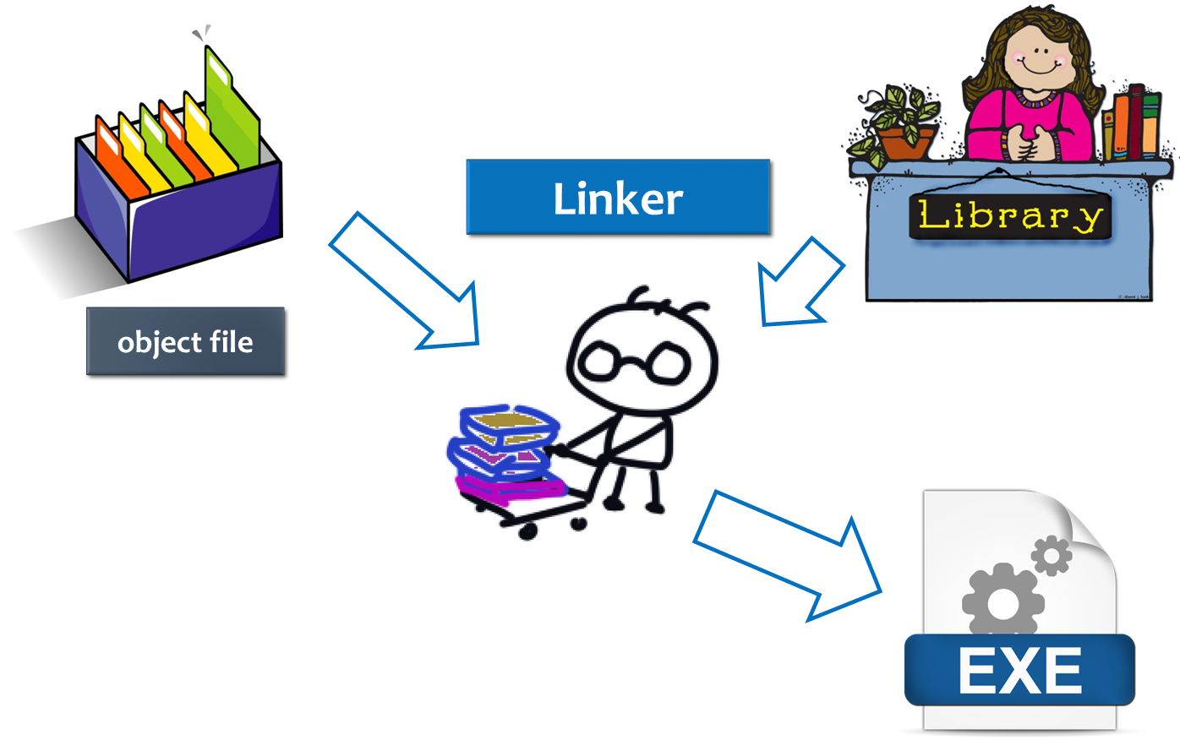
Compile Process
Index
코딩이란
문제제시
프로그래밍 언어
Dev C++ 설치
C 시작하기
컴파일 과정
프로세스와 메모리

Slide 42
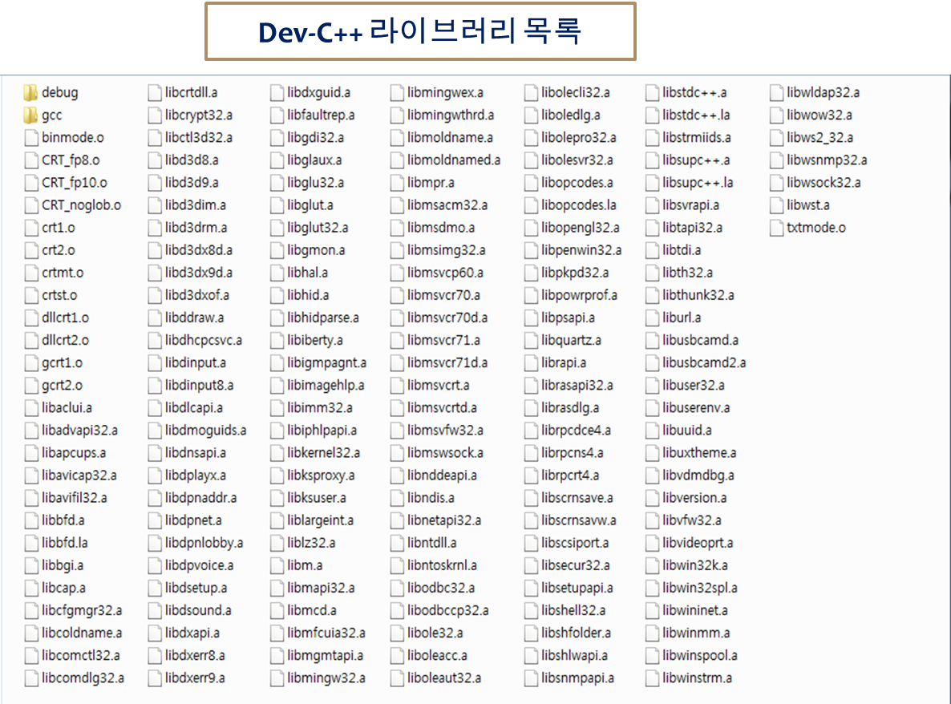
Compile Process
Index
코딩이란
문제제시
프로그래밍 언어
Dev C++ 설치
C 시작하기
컴파일 과정
프로세스와 메모리

Slide 43

Process & Memory
Index
코딩이란
문제제시
프로그래밍 언어
Dev C++ 설치
C 시작하기
컴파일 과정
프로세스와 메모리

Slide 44

Process & Memory
program memory
{
printf("Hello world.");
}
Index
코딩이란
문제제시
library memory
프로그래밍 언어
printf(const char*,…)
buffer memory
Dev C++ 설치
C 시작하기
{
…
컴파일 과정
프로세스와 메모리
static data memory
0x10 | main
stack memory
메인 프로세서 진입

Slide 45
Hello World! [Process and Data]
program memory
{
printf("Hello world!");
}
Index
코딩이란
문제제시
library memory
프로그래밍 언어
printf(const char*,…)
buffer memory
Dev C++ 설치
C 시작하기
{
…
컴파일 과정
프로세스와 메모리
static data memory
0x04 | "Hello world!"
0x10 | main
stack memory
문자열 정보를 정적 메모리로 읽어온다.

Slide 46
Process & Memory
program memory
{
printf("Hello world!");
}
Index
코딩이란
문제제시
library memory
프로그래밍 언어
printf(const char*,…)
buffer memory
Dev C++ 설치
{
…
C 시작하기
컴파일 과정
0x14 | printf
프로세스와 메모리
static data memory
0x04 | "Hello world!"
0x10 | main
stack memory
printf()로 진입한다.
함수에 대한 stack을 할당한다.

Slide 47
Process & Memory
program memory
{
printf("Hello world!");
}
Index
코딩이란
문제제시
library memory
프로그래밍 언어
printf(const char*,…)
buffer memory
Dev C++ 설치
C 시작하기
{
…
0x18 | 0x04
컴파일 과정
0x14 | printf
프로세스와 메모리
static data memory
0x04 | "Hello world!"
0x10 | main
stack memory
인자에 해당되는 값을 stack으로 복사한다.

Slide 48
Process & Memory
program memory
{
printf("Hello world!");
}
Index
코딩이란
문제제시
library memory
"Hello World!"
프로그래밍 언어
printf(const char*,…)
buffer memory
Dev C++ 설치
C 시작하기
{
…
0x18 | 0x04
컴파일 과정
0x14 | printf
프로세스와 메모리
static data memory
0x04 | "Hello world!"
0x10 | main
stack memory
printf함수는 문자열에 해당되는 주소를 읽어 버퍼에 기록한다.

Slide 49
Process & Memory
program memory
{
printf("Hello world!");
}
Index
코딩이란
문제제시
library memory
"Hello World!"
프로그래밍 언어
printf(const char*,…)
buffer memory
Dev C++ 설치
C 시작하기
{
…
0x18 | 0x04
컴파일 과정
0x14 | printf
Hello World!
프로세스와 메모리
static data memory
0x04 | "Hello world!"
0x10 | main
stack memory
printf함수는 버퍼가 꽉 차거나 문자열을 모두
읽으면 모니터에 버퍼의 내용을 보낸다.

Slide 50
Process & Memory
program memory
{
printf("Hello world!");
}
Index
코딩이란
문제제시
library memory
프로그래밍 언어
printf(const char*,…)
buffer memory
Dev C++ 설치
{
…
C 시작하기
컴파일 과정
Hello World!
프로세스와 메모리
static data memory
0x04 | "Hello world!"
0x10 | main
stack memory
작업이 완료되면 printf() 함수에 할당된
메모리를 반납하고 다음 루틴으로 복귀한다.

Slide 51
Process & Memory
program memory
{
printf("Hello world!");
}
Index
코딩이란
문제제시
library memory
프로그래밍 언어
printf(const char*,…)
buffer memory
Dev C++ 설치
{
…
C 시작하기
컴파일 과정
Hello World!
프로세스와 메모리
static data memory
stack memory
main()함수의 메모리를
반납하고 프로그램을 종료한다.

Slide 52

Process & Memory
Index
코딩이란
문제제시
프로그래밍 언어
Dev C++ 설치
C 시작하기
컴파일 과정
프로세스와 메모리

Slide 53

Question?

